Slide 1


Slide 2

Esta clase va a ser grabada!

Slide 3

SIEMPRE CON RESPETO!

Slide 4
REPASO

Slide 5
Propiedad CSS float
La propiedad CSS float es una herramienta fundamental para el diseño web que permite a los elementos ser empujados hacia la izquierda o la derecha, permitiendo que otros elementos del contenido fluyan a su alrededor. Originalmente diseñada para permitir que el texto envuelva imágenes en artículos, su uso se ha extendido para influir en el layout de bloques completos dentro de una página.

Slide 6
Historia y Propósito
Float fue introducido en las primeras etapas del desarrollo de CSS como una forma de imitar el comportamiento del texto que fluye alrededor de las imágenes en documentos impresos, como revistas y periódicos. Esto permitió a los diseñadores web crear páginas que combinaban texto e imágenes de manera fluida y dinámica, mejorando la estética y la legibilidad.

Slide 7
Cómo Funciona
Al aplicar float a un elemento, este se saca del flujo normal del documento y se coloca a lo largo del borde izquierdo o derecho de su contenedor más cercano que tiene un posicionamiento relativo. Otros elementos, como bloques de texto, luego fluyen a su alrededor en el lado opuesto. Las opciones típicas para float son left, right y none, siendo none el valor predeterminado que coloca el elemento en el flujo normal del documento.

Slide 8
Consideraciones
Mientras que float es poderoso, no está libre de complicaciones. Puede causar problemas de layout, especialmente cuando no se maneja adecuadamente el desbordamiento del contenido que no está flotando. Además, el uso de float puede requerir la implementación de técnicas de "clearfix" para asegurar que los contenedores padre no colapsen cuando sus hijos están flotando.

Slide 9
CSS clearfix
: Este es un método común para solucionar el problema de desbordamiento causado por elementos flotantes. Asegura que el contenedor se expanda para incluir todos sus hijos flotantes, evitando así que el contenido siguiente se superponga o se desplace incorrectamente.

Slide 10
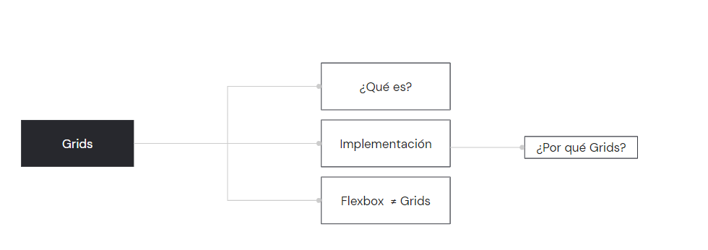

Objetivos de la clase
11 6133-1747
generaciont@generaciont.org

Slide 11

GRIDS
11 6133-1747
generaciont@generaciont.org

Slide 12
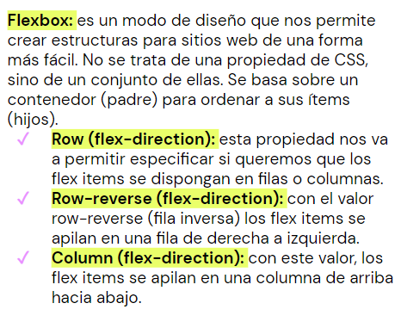
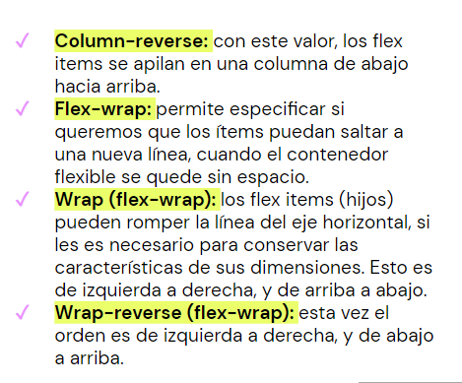
Glosario

Slide 13
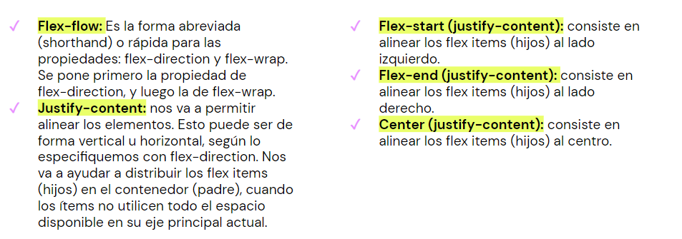
Glosario

Slide 14

¿Qué es Grids?

Slide 15
¿Qué es Grids?
👉 CSS Grid es el sistema de maquetación más potente que hay disponible. Se trata de un sistema en 2D que permite definir filas y columnas (a diferencia de Flexbox, el cual funciona en una única dimensión).
👉El grid layout permite alinear elementos en columnas y filas. Sin embargo, son posibles más diseños con CSS grid que como lo eran con las tablas.
👉Por ejemplo, los elementos secundarios de un contenedor de cuadrícula podrían posicionarse de manera que se solapen y se superpongan, similar a los elementos posicionados en CSS.

Slide 16
¿Qué es Grids?
El Grid System es una estructura de Bootstrap con una serie de líneas horizontales y verticales que se intersectan y sirven para acomodar el contenido de una página web.
En pocas palabras, el Grid System es una grilla, compuesta de filas y columnas, que te ayudará a armar las diferentes secciones de una página web sin tener que lidiar con las reglas de posicionamiento CSS.

Slide 17
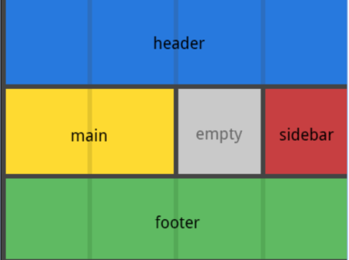
El CSS grid se puede utilizar para lograr muchos diseños diferentes. Se destaca por dividir una página en regiones principales, o definir la relación en términos de tamaño, posición y capas, entre partes de un control.

Slide 18
Terminología clave:
Grid Container: El elemento que define el grid.
Grid Item: Cualquier hijo directo del grid container.
Grid Line: Las líneas divisorias que conforman la estructura del grid.
Grid Track: El espacio entre dos líneas adyacentes.
Grid Cell: El espacio entre cuatro líneas de grid.
Grid Area: Cualquier área delimitada por cuatro líneas de grid.

Slide 19
Implementar Grids
¿Position? ¿Float? ¿Elementos de Bloque? ¿Elementos de líneas?
¿Es suficiente crear un layout/estructuras para páginas web actuales?
Y… ¿Flexbox?
¿Necesitaremos algo más potente para estructuras web?

Slide 20
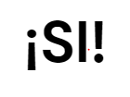
Implementar Grids
Los complementos vistos anteriormente suelen ser insuficientes, o a veces un poco complejos para crear un layout/estructuras para páginas web actuales.
Flexbox fue una gran mejora, pero está orientado a estructuras de una sola dimensión.
Muchos frameworks y librerías utilizan un sistema grid, donde definen una cuadrícula determinada, y cambiando los nombres de las clases de los elementos HTML es posible trabajar muchos atributos.

Slide 21
¿Por qué Grids?
👉 Grid CSS surge de la necesidad de algo más potente, y toma las ventajas del sistema Flexbox, sumándole muchas mejoras y características que permiten crear muy rápido cuadrículas sencillas y potentes.
👉 Grid toma la filosofía y la base del sistema Flexbox. Esto no significa que lo reemplaza, sino que pueden convivir.
Está pensado para estructuras grandes y complejas.

Slide 22
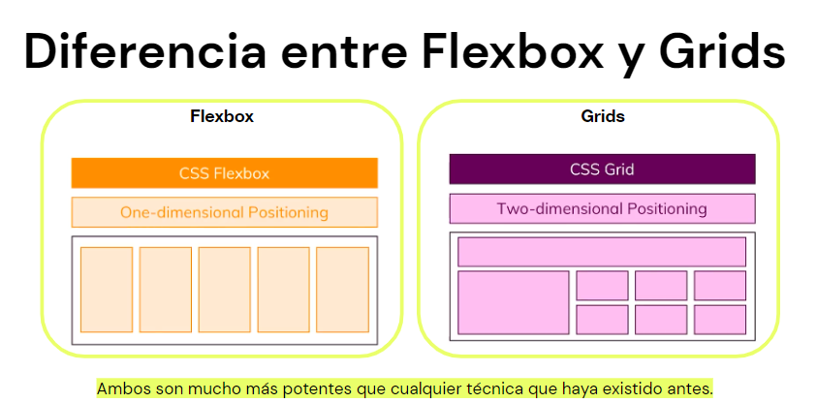

Slide 23
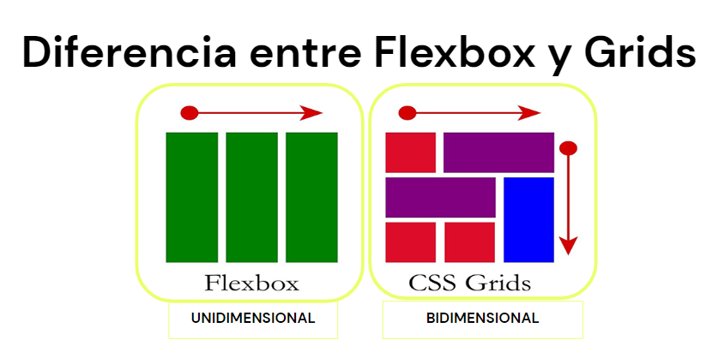

Slide 24
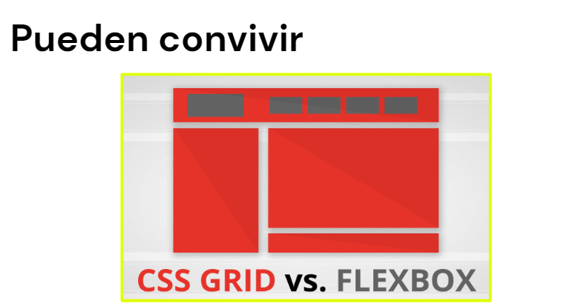

Slide 25
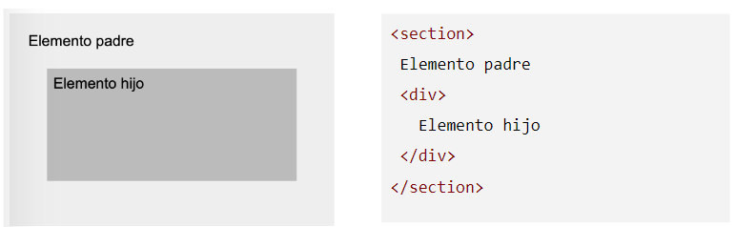
Propiedades del padre
Activamos la cuadrícula Grid utilizando, sobre el elemento contenedor, la propiedad display con el valor grid o inline-grid. El primero de ellos permite que aquella aparezca encima/debajo del contenido exterior (en bloque), mientras que el segundo permite que la cuadrícula se vea a la izquierda/derecha (en línea) del contenido exterior.

Slide 26
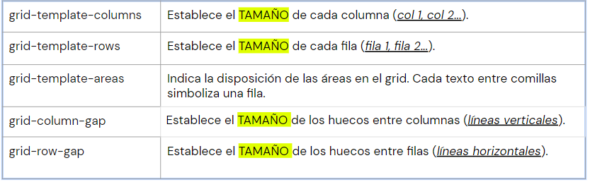
Propiedades del padre
En primer lugar, aplicas la propiedad “display: grid” al elemento padre.
Luego puedes usar lo siguiente para crear la estructura principal:

Slide 27
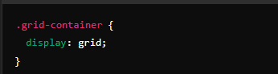
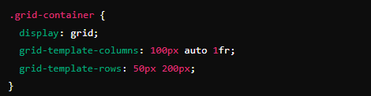
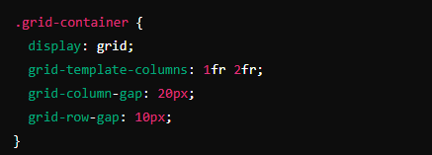

Slide 28
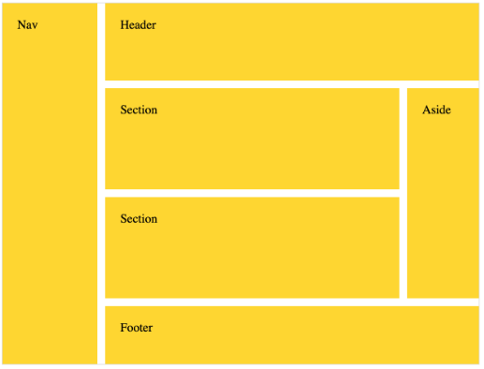
El objetivo
Este tipo de estructura no es posible con Flexbox, por eso podemos pensar en usar Grid.

Slide 29
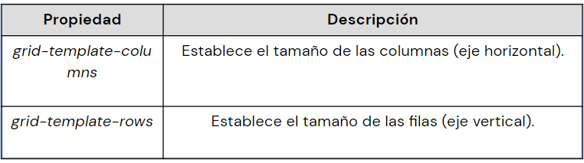
Filas y columnas explícitas
Es posible crear cuadrículas con un tamaño definido. Para ello, sólo tienes que usar las propiedades CSS grid-template-columns y grid-template-rows, las cuales sirven para indicar las dimensiones de cada celda de la cuadrícula, diferenciando entre columnas y filas.

Slide 30
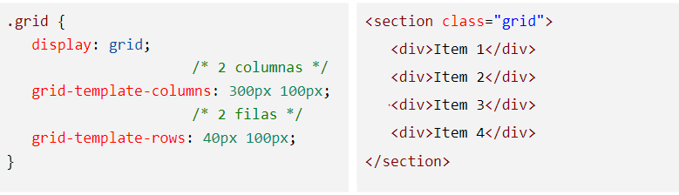
Filas y columnas explícitas
Veamos la forma más simple de crear una grilla, especificando cuántas columnas y filas queremos.

Slide 31
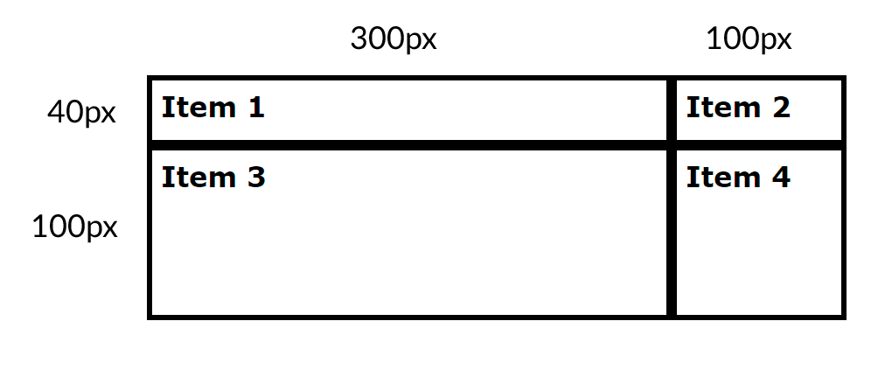
Filas y columnas explícitas

Slide 32
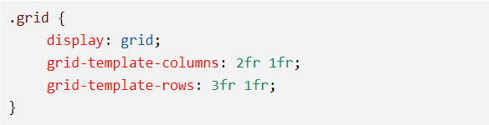
Filas y columnas explícitas
Unidad creada para ser usada en grid ( fr (fraction) )
Nota: también es posible utilizar otras unidades y combinarlas, como porcentajes o la palabra clave auto (que obtiene el tamaño restante).

Slide 33
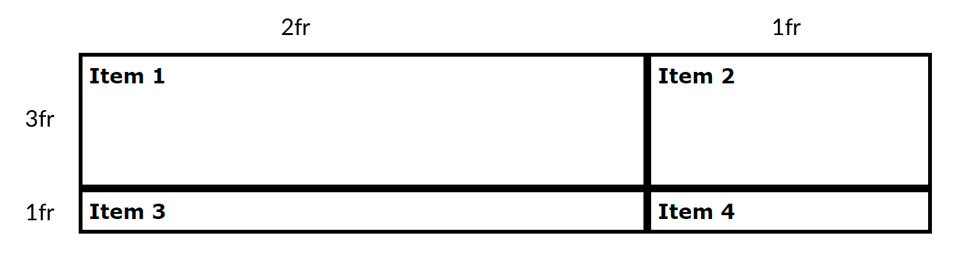
Filas y columnas explícitas
Cuadrícula de 2x2, donde el tamaño de ancho de la cuadrícula se divide en dos columnas (una el doble de tamaño que la siguiente), y el tamaño de alto de la cuadrícula se divide en dos filas, donde la primera ocupará el triple (3 fr) que la segunda (1 fr):

Slide 34
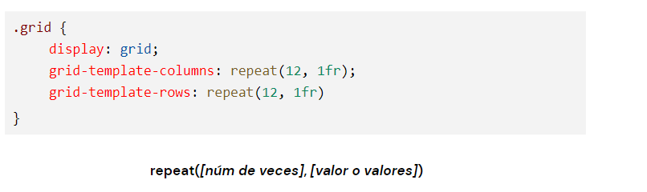
Filas y columnas explícitas
Si necesitas hacer muchas columnas y filas iguales, puedes usar lo siguiente:

Slide 35
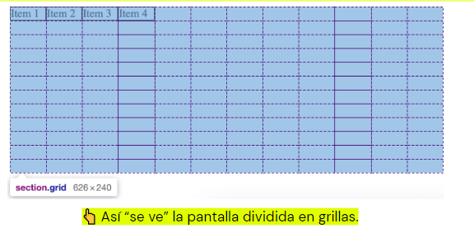
Filas y columnas explícitas
Deberíamos hacer los divs necesarios, pero la grilla está lista para acomodar a sus ítems.

Slide 36
Grid por áreas
👉 Ahora veremos otra forma de crear grillas, de una forma más flexible.
👉 Es posible indicar el nombre y la posición concreta de cada área de la cuadrícula. Utiliza la propiedad grid-template-areas, donde debes especificar el orden de las áreas. Luego, en cada ítem hijo, usas la propiedad grid-area para indicar el nombre del área en cuestión.
👉 De esta forma, es muy sencillo crear una cuadrícula altamente personalizada en apenas unas cuantas líneas de CSS.

Slide 37
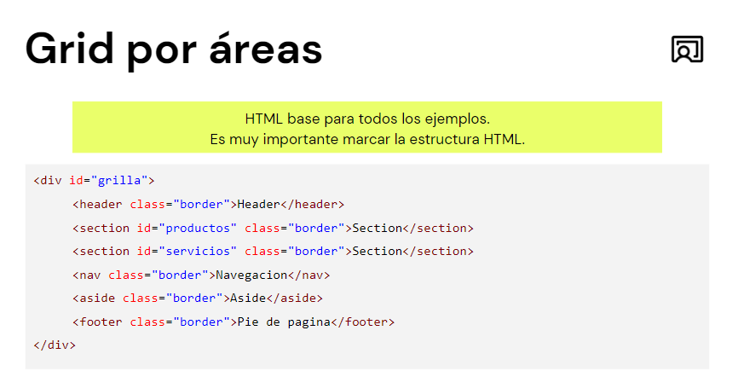

Slide 38
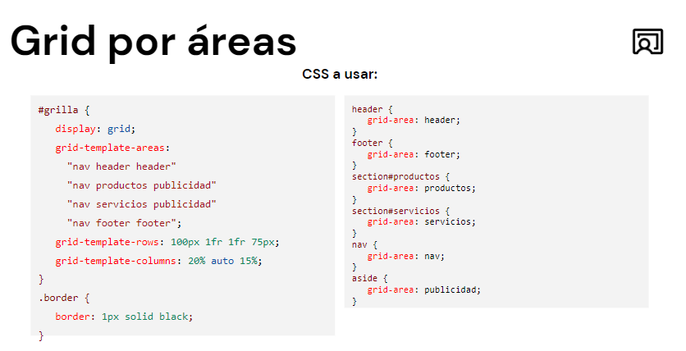

Slide 39
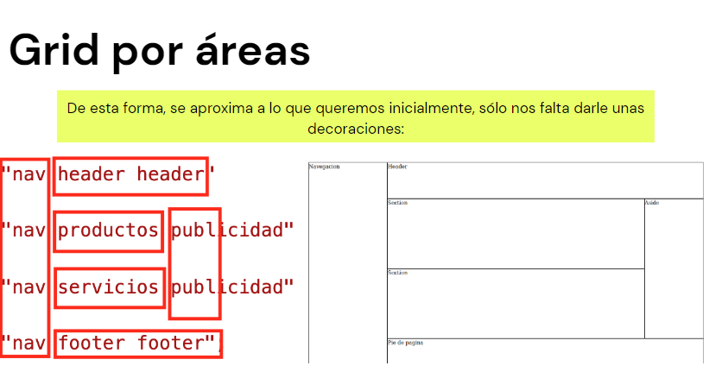

Slide 40
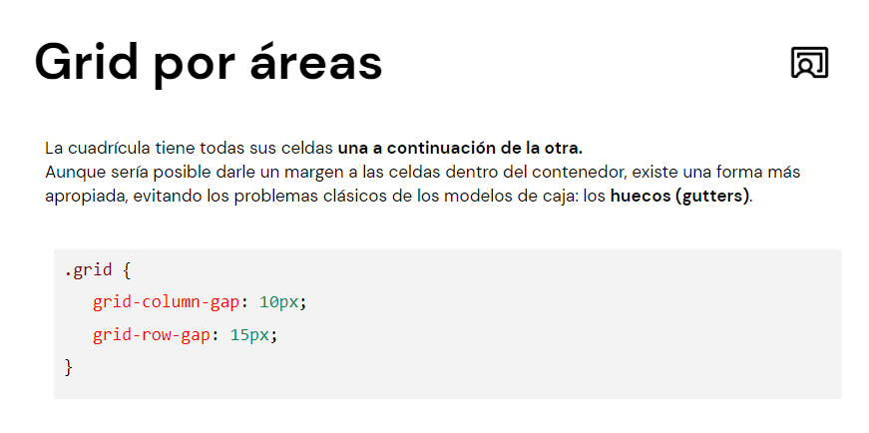

Slide 42
En la propiedad grid-template-areas también es posible indicar una palabra clave especial:
👉 La palabra clave none: Indica que no se colocará ninguna celda en esta posición.
👉 Uno o más puntos (.): Indica que se colocará una celda vacía en esta posición.

Slide 43
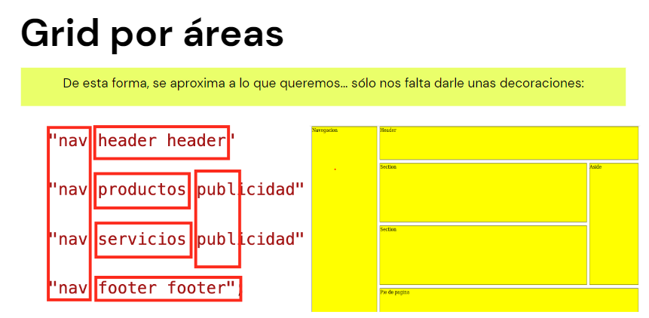
(para el orden de superposición)

Slide 44
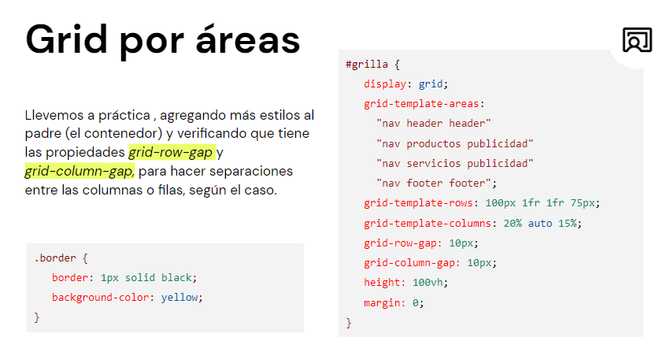

Slide 45
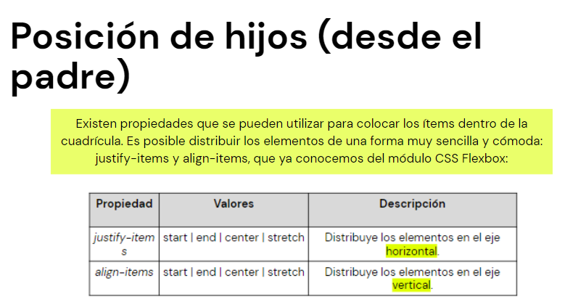

Slide 46
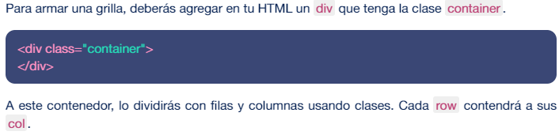
Cómo se arma la grilla
Importante: cada row se divide en 12 unidades. Por lo tanto, ancho de cada columna, está dado por las unidades que le asignes. Para eso, deberás elegir la clase correspondiente a ese valor. Seguí este ejemplo para una columna con 4 unidades:

Slide 47
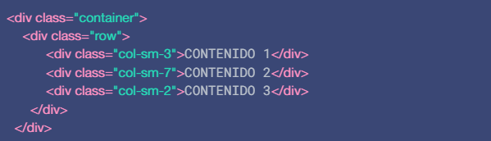
Mirá este código para ver cómo deberías escribir una grilla que tenga una fila dividida en 3 columnas de 3, 7 y 2 unidades.

Slide 48
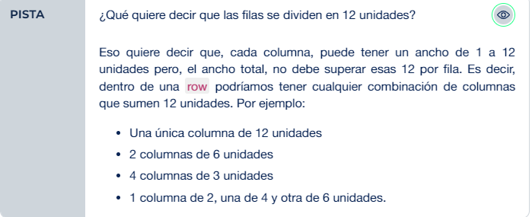

Slide 49
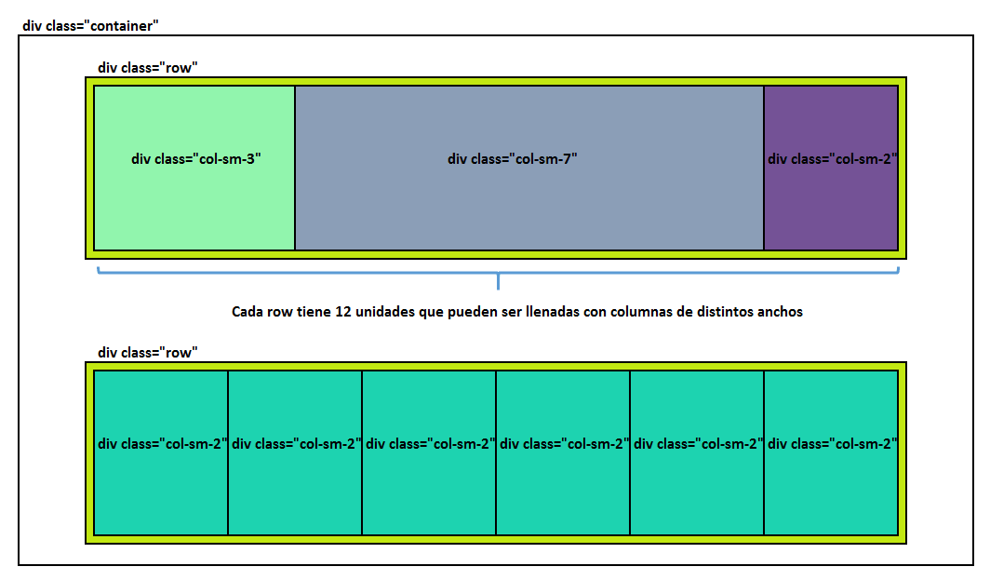

Slide 50
Paso a paso
Para hacer una grilla, seguí estos pasos:
Colocá un <div class="container">.
Dentro suyo, agregá las filas que quieras usando <div class="row">.
Dentro de las filas, poné las columnas usando divs con distintas las clases que tengan el ancho que deseas. Por ejemplo, ej. <div class="col-sm-6">, <div class="col-sm-4">, <div class="col-sm-2">.
Asegurate de haber cerrado cada uno de los divs y que esté correctamente indentado.
Podés ver más sobre Grid System directamente en la página.

Slide 51
Introducción A Bootstrap
Existen muchos frameworks CSS en el mercado. Hoy, aprenderemos a usar Bootstrap, uno de los más populares. Una vez que lo manejemos, nos resultará más fácil aprender a usar otros.
Acerca de Bootstrap
Bootstrap fue creado por Twitter y es, probablemente, el framework CSS más usado del mundo. Mirá la diversidad de sitios que podés diseñar usando Bootstrap haciendo click acá.

Slide 52
¿Qué tiene el archivo bootstrap.css?
El archivo bootstrap.css reúne todas las definiciones de estilo de las clases que agregarás a tu HTML. Es decir, todas las características (formas, colores, tamaños, comportamientos, etc.) que transformarán tus elementos HTML.

Slide 53
Importante: cuando usamos Bootstrap, le asignamos clases a los elementos de nuestro HTML. Esas clases, a su vez, están definidas en el archivo bootstrap.css.
Por eso, es clave que lo vincules correctamente a tu HTML para ver los cambios en tu proyecto.

Slide 54
Grid por áreas
Ahora veremos otra forma de crear grillas, de una forma más flexible.
Es posible indicar el nombre y la posición concreta de cada área de la cuadrícula. Utiliza la propiedad grid-template-areas, donde debes especificar el orden de las áreas. Luego, en cada ítem hijo, usas la propiedad grid-area para indicar el nombre del área en cuestión.
De esta forma, es muy sencillo crear una cuadrícula altamente personalizada en apenas unas cuantas líneas de CSS.

Slide 55

Entonces, siguiendo la línea del objetivo que tenemos podemos hacer lo siguiente...

Slide 56
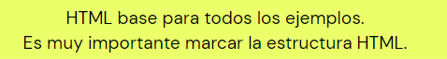
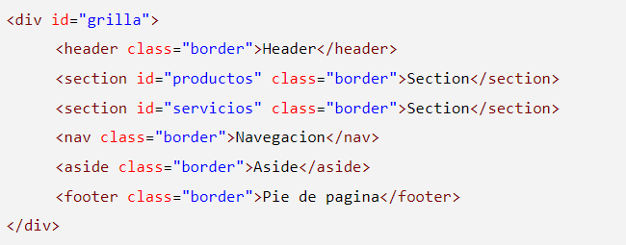
Grid por áreas

Slide 57
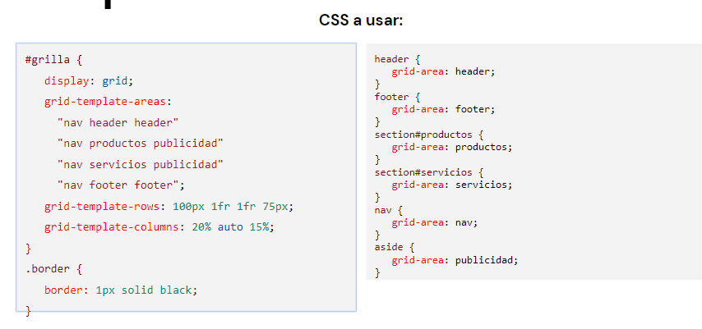
Grid por áreas

Slide 58
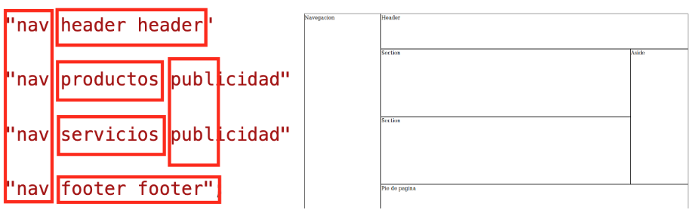
Grid por áreas

Slide 59
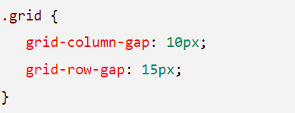
Grid por áreas
La cuadrícula tiene todas sus celdas una a continuación de la otra.
Aunque sería posible darle un margen a las celdas dentro del contenedor, existe una forma más apropiada, evitando los problemas clásicos de los modelos de caja: los huecos (gutters).

Slide 60
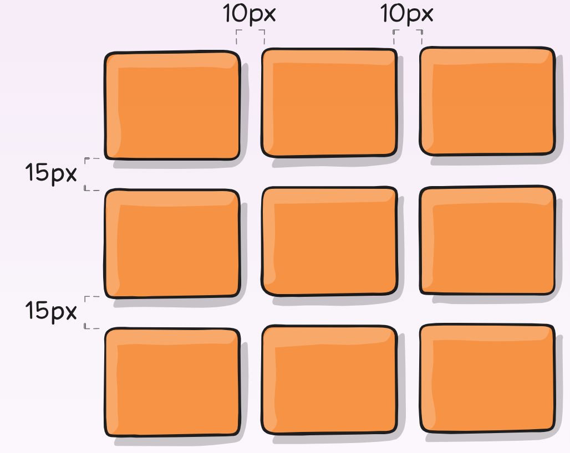
Grid espacios

Slide 61
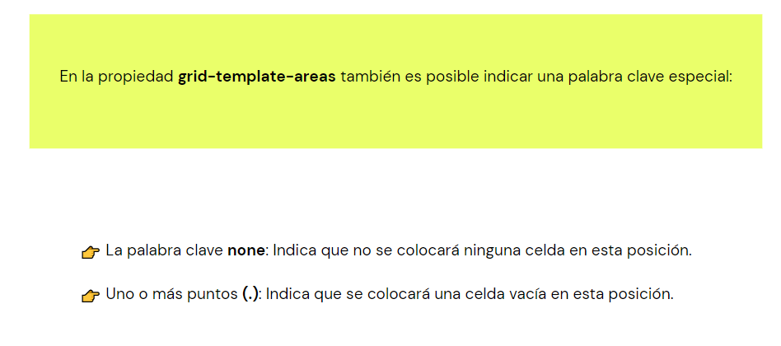

Slide 62
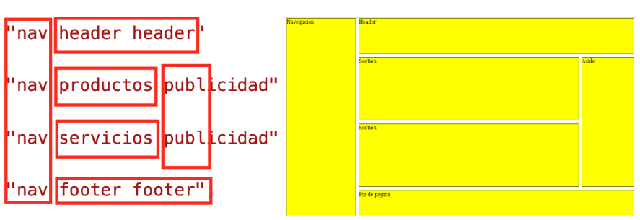
Grid por áreas

Slide 63
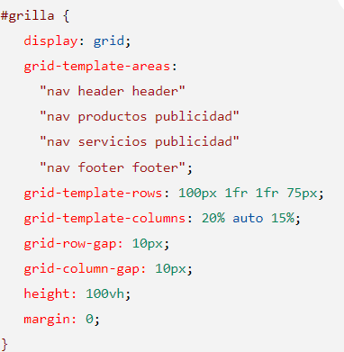
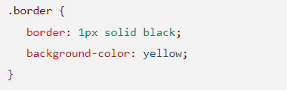
Grid por áreas
Llevemos a práctica , agregando más estilos al padre (el contenedor) y verificando que tiene las propiedades grid-row-gap y grid-column-gap, para hacer separaciones entre las columnas o filas, según el caso.

Slide 64
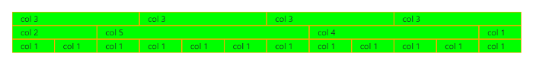
Usá Grillas y generá Secciones en tu Web
Recapitulando, con el Grid System podés generar secciones de una página web en pocos minutos. Por ejemplo, podrías hacer una sidebar a la izquierda con una columna de 3, una sección de contenido en el centro con una columna de 6 y una sección de publicidad a la derecha con otra columna de 3.
En este ejercicio, crearás esta grilla aplicando este sistema.
Actividad en el drive!

Slide 65
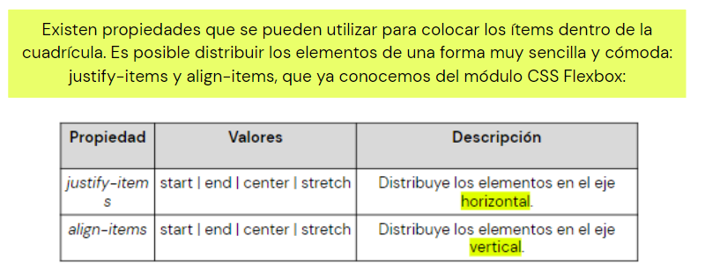
Posición de hijos (desde el padre)

Slide 66
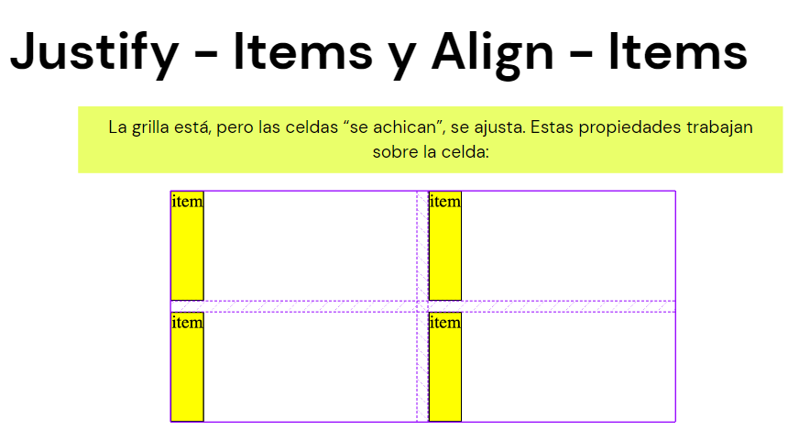

Slide 67
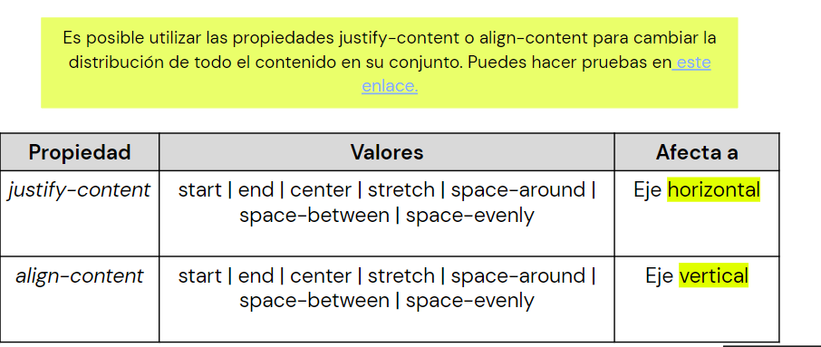
Posición de Elementos

Slide 68
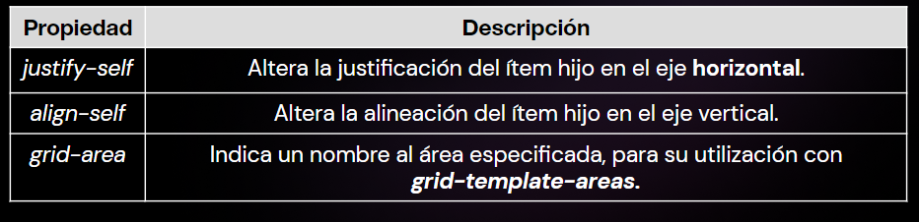
Ítems propiedades
Hasta ahora hemos visto propiedades CSS que se aplican solamente al contenedor padre de una cuadrícula.
Ahora vamos a ver ciertas propiedades que se aplican a cada ítem hijo de la cuadrícula, para alterar o cambiar el comportamiento específico de dicho elemento.
Prueba sus propiedades aquí.

Slide 69
Librerías y Frameworks

Slide 70
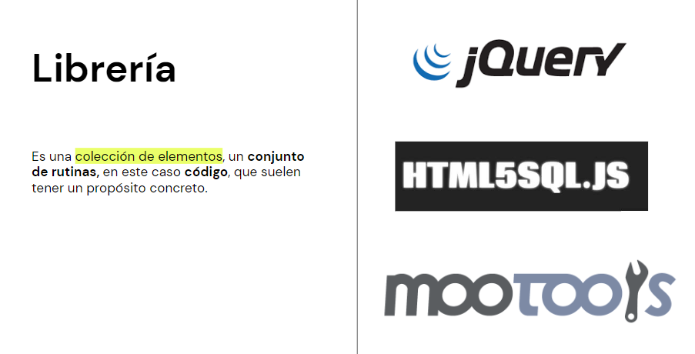

Slide 71
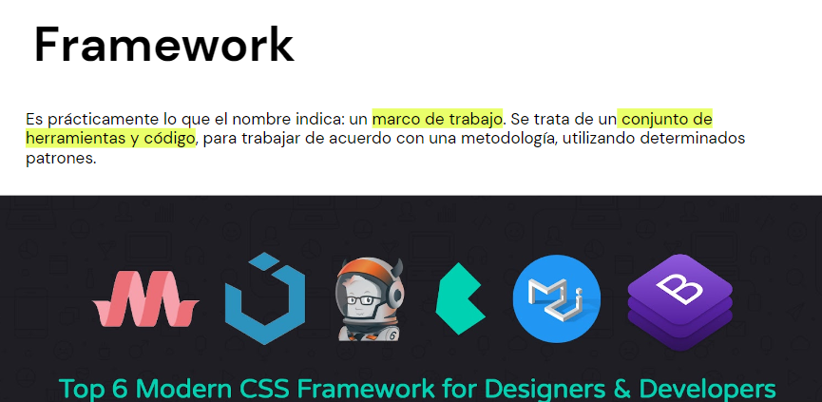

Slide 72
Bootstrap

Slide 73


Slide 74

Conociendo Bootstrap
Es un framework originalmente creado por Twitter, que permite crear interfaces web con CSS y JavaScript, y cuya particularidad es la de adaptar la interfaz del sitio web al tamaño del dispositivo en que se visualice (es responsive).

Slide 75
Características Clave de Bootstrap

Slide 76
Responsive Design:
Bootstrap utiliza un sistema de grillas fluidas que se adapta dinámicamente al tamaño de la pantalla del dispositivo, desde teléfonos móviles hasta pantallas grandes de escritorio.

Slide 77
Componentes Pre-diseñados
Ofrece una amplia gama de componentes HTML y CSS para botones, formularios, navegaciones, modales, alertas y mucho más, lo que permite a los desarrolladores construir interfaces de usuario ricas y atractivas de manera rápida.

Slide 78
Plugins de JavaScript:
Incluye numerosos plugins jQuery que añaden funcionalidades avanzadas a los componentes, como tooltips, carruseles, popovers y más.

Slide 79
Compatibilidad con Navegadores:
Está diseñado para funcionar en todos los navegadores modernos y garantiza que los elementos se muestren de manera consistente en diferentes plataformas.

Slide 80


Slide 81


Slide 82

Conociendo Bootstrap
Básicamente, tiene las ventajas de cualquier Framework, así como sus inconvenientes.
Si te adaptas a la forma de trabajo, y es el aspecto que buscas, es lo ideal.

Slide 83
La Documentación: Nuestra Guía
La documentación te indicará cuál es la mejor manera de usar los recursos que esta herramienta te ofrece.
Existen muchas páginas que te ayudarán a encontrar el componente de Bootstrap que necesitás. Una de ella es HackerThemes, que los agrupa visualmente con todas sus variantes. Tené en cuenta que algunos de estos componentes corresponden a una versión anterior de Bootstrap.

Slide 84


Slide 85

¿Cómo se ve una página con Bootstrap?
A continuación se visualiza un archivo html en el que se utilizan diferentes elementos, con las propiedades que brinda Bootstrap.
https://codepen.io/anon/pen/BYyGKd/

Slide 86


Slide 87


Slide 88


Slide 89


Slide 90


Slide 91

Componentes: Cards
La card es un componente muy útil de Bootstrap. Se trata de un contenedor que tiene una imagen y una descripción debajo.

Slide 92

Componentes: Cards
En la sección de componentes de Bootstrap, buscá (Ctrl+F) Cards. Allí verás diferentes ejemplos de tarjetas para que utilices la que quieras.
Para incorporar el código de la tarjeta a tu HTML deberás copiar el código que te da Bootstrap en tu body. En el caso de esta tarjeta, el código es este:

Slide 93
Componentes: Formularios
Bootstrap nos ofrece muchas opciones de formularios para que reutilicemos. Esto, claramente, nos ahorrará mucho tiempo de desarrollo.
Para aprender a usarlos, seguí este paso a paso:

Slide 94
Componentes: Formularios
Paso A Paso
Buscá la sección Forms en Bootstrap. Si bien hay muchos formularios diferentes, usaremos Overview como ejemplo. Copiá su código y pegalo en tu HTML.
Guardá los cambios y comprobá que se vean en tu browser.
Envolvé el formulario en un div que tenga la clase container.
Personalizá tu formulario. Agregá:
Un campo para el nombre, otro para el mail y uno para la contraseña.
Un checkbox que diga "Acepto las bases y condiciones".
Agregá en cada campo el atributo placeholder con una indicación para que el usuario sepa qué escribir.
6. Cambiá el label del checkbox. Reemplazá su texto por "Acepto las bases y condiciones".
7. Configurá Formspree y comprobá que se envíe la información correctamente.
8. Agregá a cada input el nombre de su campo. Usá el atributo name.

Slide 95
Componentes: Carrusel
Un componente muy usado en el diseño web es el carrusel (carousel en inglés). Como su nombre lo describe, es un pieza que permite recorrer distintos elementos (como fotos, diseños, textos, etc.).
📚 El carrusel es una presentación de diapositivas para recorrer una serie de contenido, construido con transformaciones CSS 3D y un poco de JavaScript.
Funciona con una serie de imágenes, texto o marcado personalizado. También incluye soporte para controles e indicadores para avanzar o retroceder.

Slide 96
Diseñar Un Sitio Responsive
Como vimos anteriormente, Bootstrap está armado con el concepto mobile-first y, casi siempre, se va a ver bien en celulares. Sin embargo, podés diseñar un sitio con indicaciones específicas para cada dispositivo (tablets, desktops y celulares).
Para esto, usaremos las dos letras que están antes del número en las columnas:

Slide 97
La declaración col-md se conoce como class prefix y, junto con el valor en unidades, le indica a Bootstrap cómo se tiene que comportar según el tamaño de la pantalla (o del viewport, para ser más exactos).

Slide 98
Grid Options de Bootstrap
En la documentación Bootstrap sobre el Grid System hay una sección llamada "Grid Options". En ella, están los 4 tipos de valores que le podés dar al class prefix de las columnas:
col-#: para viewports menores a 576px de ancho (celulares).
col-sm-#: para viewports que midan igual o más que 576px de ancho (celulares).
col-md-#: para viewports que midan igual o más de 768px de ancho (tablets).
col-lg-#: para viewports que midan igual o más de 992px de ancho (laptops).
col-xl-#: para viewports que midan igual o más de 1200px de ancho (desktops).

Slide 99
En caso de querer darle indicaciones precisas al navegador para que el sitio se vea de una determinada manera en cada viewport, deberás declarar los distintos class prefix con la unidad asignada, uno detrás del otro.
Mirá este código:
Por ejemplo, si quisiéramos que un sitio muestre la información en 3 columnas cuando se accede desde una notebook y en 1 columna cuando es ve desde un celular o tablet, deberíamos declarar cómo sería la distribución de unidades en cada caso, siguiendo estos pasos:

Slide 100
Diseñá la versión para celular.
¿Qué class prefix y qué valor de unidades utilizarías para smartphones o tablets?
col-sm-12

Slide 101
Luego, diseñá la vista para la notebook.
¿Cómo quedaría el class prefix y el valor de unidades para esta otra situación?
col-lg-4

Slide 102


Slide 103

Cards
La card es un componente muy útil de Bootstrap. Se trata de un contenedor que tiene una imagen y una descripción debajo.

Slide 104

En la sección de componentes de Bootstrap, buscá (Ctrl+F) Cards. Allí verás diferentes ejemplos de tarjetas para que utilices la que quieras.
Para incorporar el código de la tarjeta a tu HTML deberás copiar el código que te da Bootstrap en tu body. En el caso de esta tarjeta, el código es este:

Slide 105

Una vez hecho esto, y dándole el estilo correspondiente, te puede quedar así:

Slide 106
Muchas gracias.

Slide 107







Instituciones que nos acompañan

Slide 108
Nuestras Redes
www.generaciont.org
www.streambe.com
www.instagram.com/generaciont_ar
www.tiktok.com/@generaciont
generaciont@generaciont.org
Cel: 11 61331747
11 6133-1747
generaciont@generaciont.org

